Slide 1


小学生/幼儿园
长
会
家
长
会
家
JIA
ZHANG
HUI

Slide 2




尊敬的各位家长，大家好！
首先，对各位家长能在百忙之中抽出时间来参加这次家长会表示深深的感谢！召开这次家长会的目的是为了加强老师与家长之间的联系，相互交流一下学生在校及在家的情况，以便我们能够及时调整工作，提高教育教学质量，同时促使家长也能够积极参与到学生的教育管理中来。总之一句话，就是“一切为了孩子”。这是我们教育的一个根本出发点。我希望也相信，从这个出发点出发，我们的家长会一定能够达到预期的效果，取得圆满的成功！下面我把本班的有关情况向家长们做个汇报：

Slide 3

目录
Directory
01
03
04
家长会的意义
02
给家长们的建议
新学期的
工作安排
班级介绍

Slide 4

点击输入简要文字内容，文字内容需概括精炼，言简意赅的说明内容……
目的
点击输入简要文字内容，文字内容需概括精炼，言简意赅的说明内容……
愿望
家长会的意义
01
点击输入简要文字内容，文字内容需概括精炼，言简意赅的说明内容……
理念
促进交流与合作，达成教育共识。
管理
点击输入简要文字内容，文字内容需概括精炼，言简意赅的说明内容……

Slide 5

02
探讨教育方法
目的
点击输入简要文字内容，文字内容需概括精炼，言简意赅的说明内容……点击输入简要文字内容，文字内容需概括精炼，言简意赅的说明内容……
点击输入简要文字内容，文字内容需概括精炼，言简意赅的说明内容…点击输入简要文字内容，文字内容需概括精炼，言简意赅的说明内容…
学生
01
家长
学校
03
加强家校联系
给孩子鼓劲
点击输入简要文字内容，文字内容需概括精炼，言简意赅的说明内容……点击输入简要文字内容，文字内容需概括精炼，言简意赅的说明内容……
点击输入简要文字内容，文字内容需概括精炼，言简意赅的说明内容……点击输入简要文字内容，文字内容需概括精炼，言简意赅的说明内容……

Slide 6
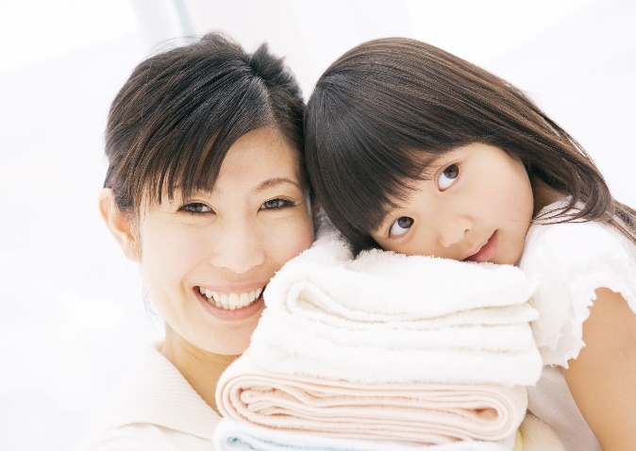

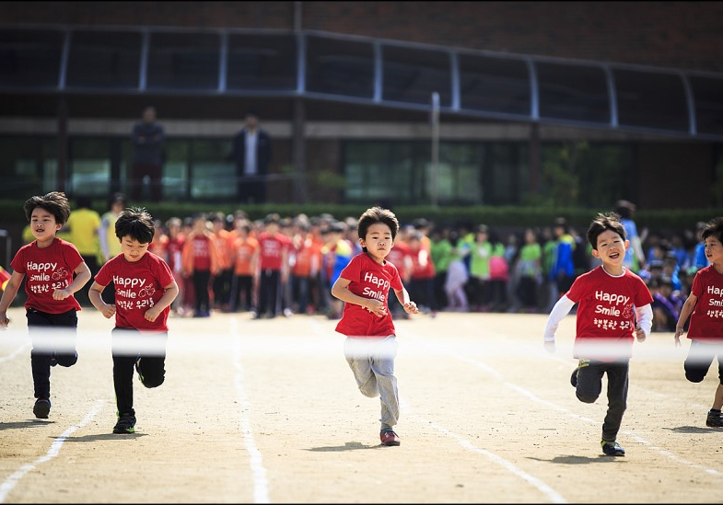
点击输入简要文字内容，文字内容需概括精炼，言简意赅的说明内容,点击输入简要文字内容，
01
愿 望
03
家长积极配合
02
老师倾情教育
点击输入简要文字内容，文字内容需概括精炼，言简意赅的说明内容,点击输入简要文字内容，
点击输入简要文字内容，文字内容需概括精炼，言简意赅的说明内容,点击输入简要文字内容，
孩子健康成长

Slide 7
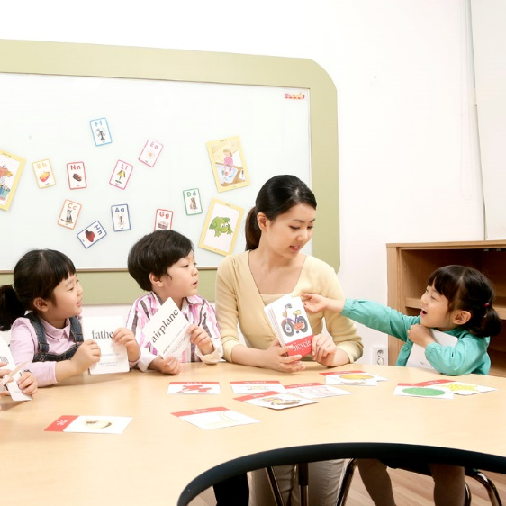
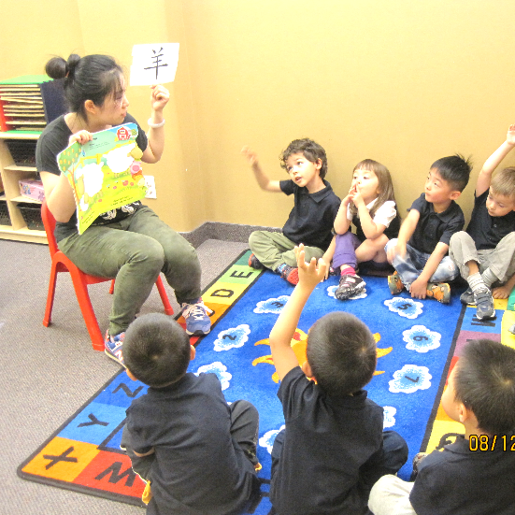

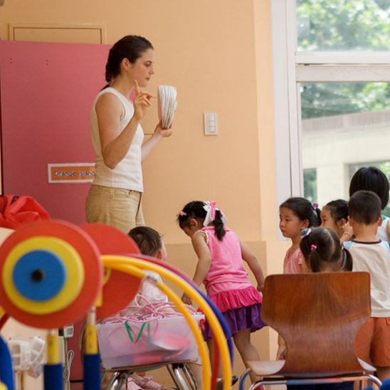

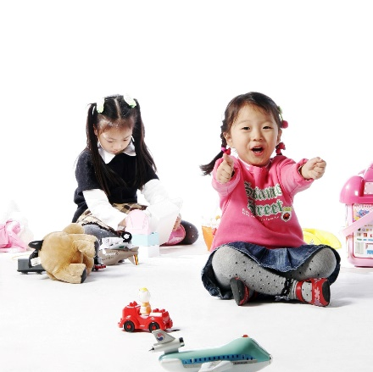



教育理念
引导
点击输入简要文字内容，文字内容需概括精炼，言简意赅的说明内容……点击输入简要文字内容，文字内容需概括精炼，言简意赅的说明内容……点击输入简要文字内容，文字内容需概括精炼，言简意赅的说明内容……
专注
主动
关注

Slide 8
班级管理
点击输入简要文字内容，文字内容需概括
精炼，言简意赅的说明内容……点击输入简要文字
内容，文字内容需概括精炼，言简意赅的说明内容……
培养勇敢坚韧
有抱负的人
培养良好的
心理素质
严格要求，
自主管理
01
03
05
培养良好的
道德品质
培养良好的
学习习惯
让每一位孩子
都健康成功!
02
04
02

Slide 9
心理
分析
点击输入简要文字内容，文字内容需概括精炼，言简意赅的说明内容……
本班
特点
点击输入简要文字内容，文字内容需概括精炼，言简意赅的说明内容……
本班的
基本情况
02
成长情况
点击输入简要文字内容，文字内容需概括精炼，言简意赅的说明内容……
人数：35人，其中男孩：15人，女孩18人
问题
及不足
点击输入简要文字内容，文字内容需概括精炼，言简意赅的说明内容……

Slide 10

儿童特点分析
1.生理发育特点
青少年时期是一个生理与心理急剧变化的时期，是人的一生中最不稳定的时期，期间有对未来最乐观的憧憬，但是也充满了发生各种不幸的可能。埃里克森认为青春期最主要的两个问题是：“我是谁？”“我将走向何方？”，即建立同一性的问题。
2.心理特点
在这个关键时期我们有必要提醒家长和青少年：
他们需要立志，需要准备承担大任，经受艰苦磨
练，需要学习抵御各种风险的能力。

Slide 11



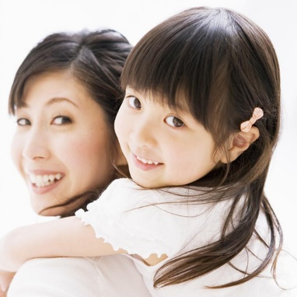


输入标题
和说明文字
输入标题
和说明文字
输入标题或
说明文字
基本状况
点击输入简要文字内容，文字内容需概括精炼，言简意赅的说明内容……点击输入简要文字内容，文字内容需概括精炼，言简意赅的说明内容……
输入标题
和说明文字
输入标题或
说明文字

Slide 12

本班学生
[ 特 点 ]
优 点
不 足
乐观
贪玩
懒散
活 跃
集体观念淡薄
基础相对较好
自我控制能力差

Slide 13




03
问题分析
输入文本标题
01
输入文本标题
03
点击输入简要文字内容，文字内容需概括精炼，言简意赅的说明内容……
点击输入简要文字内容，文字内容需概括精炼，言简意赅的说明内容……
输入文本标题
点击输入简要文字内容，文字内容需概括精炼，言简意赅的说明内容……
输入文本标题
02
点击输入简要文字内容，文字内容需概括精炼，言简意赅的说明内容……
02

Slide 14
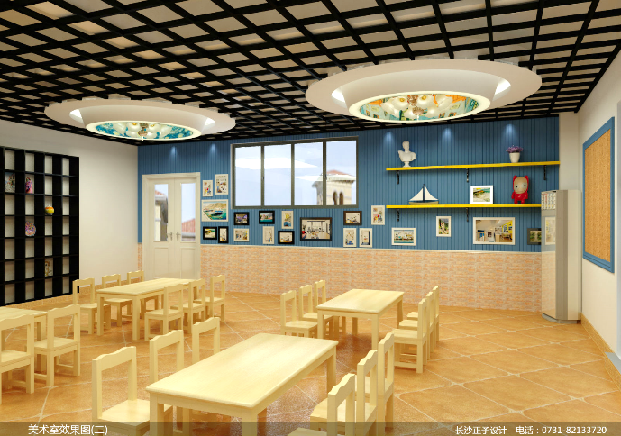
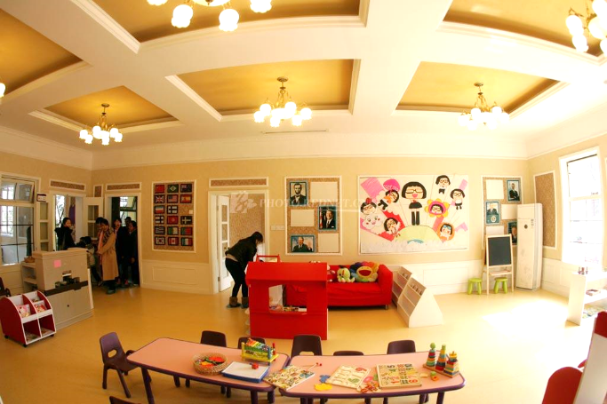


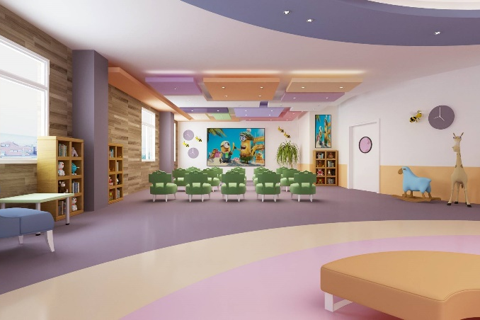

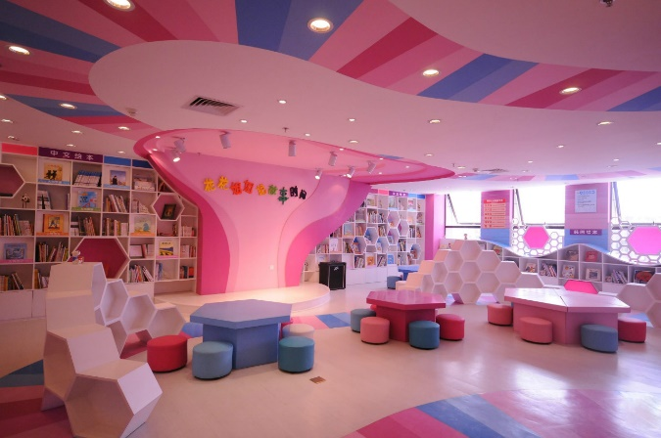
环境及设施
点击输入简要文字内容，文字内容需概括精炼，言简意赅的说明内容……点击输入简要文字内容，文字内容需概括精炼，言简意赅的说明内容……点击输入简要文字内容，文字内容需概括精炼，言简意赅的说明内容……

Slide 15
标题
文字
点击输入简要文字内容，文字内容需概括精炼，言简意赅的说明内容……
标题
文字
点击输入简要文字内容，文字内容需概括精炼，言简意赅的说明内容……
给家长们 的建议
03
标题
文字
点击输入简要文字内容，文字内容需概括精炼，言简意赅的说明内容……
点击输入简要文字内容，文字内容需概括精炼，言简意赅的说明内容……
标题
文字
点击输入简要文字内容，文字内容需概括精炼，言简意赅的说明内容……

Slide 16
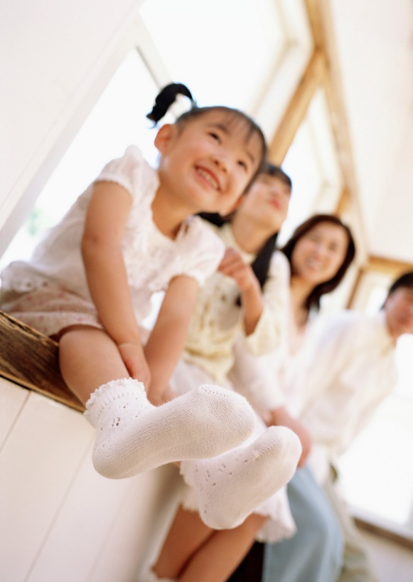
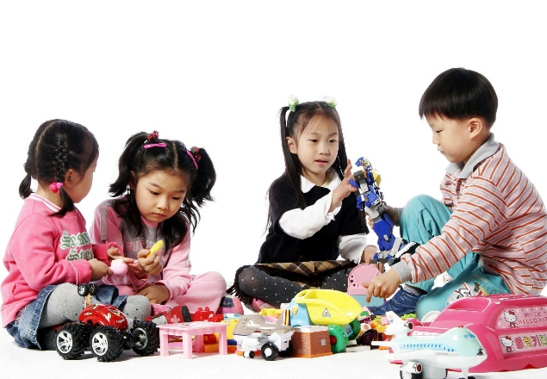




输入图片说明文字
输入文本标题
点击输入简要文字内容，文字内容需概括精炼，言简意赅的说明内容……点击输入简要文字内容，文字内容需概括精炼，言简意赅的说明内容……
输入图片说明文字
输入图片说明文字
输入图片说明文字
输入图片说明文字
输入图片说明文字

Slide 17
03
家长注意事项
04
02
03
01
体质上
生活上
点击输入简要文字内容，文字内容需概括精炼，言简意赅的说明内容……
点击输入简要文字内容，文字内容需概括精炼，言简意赅的说明内容……
学习上
思想上
点击输入简要文字内容，文字内容需概括精炼，言简意赅的说明内容……
点击输入简要文字内容，文字内容需概括精炼，言简意赅的说明内容……

Slide 18
多一些鼓励
多一些问候（在孩子累了的时候）
少一些指责
多一些帮助（在孩子需要的时候）
多一些关心（在孩子软弱的时候）
多一些鼓励（在孩子泄气的时候）
多一些宽容（在孩子犯错得时候）

Slide 19


此处输入标题文字
教师的力量
点击输入简要文字内容，文字内容需概括精炼，言简意赅的说明内容……
家长的推动力
点击输入简要文字内容，文字内容需概括精炼，言简意赅的说明内容……
30%
30%
学生的自身努力
40%
点击输入简要文字内容，文字内容需概括精炼，言简意赅的说明内容……

Slide 20
标题
文字
点击输入简要文字内容，文字内容需概括精炼，言简意赅的说明内容……
标题
文字
点击输入简要文字内容，文字内容需概括精炼，言简意赅的说明内容……
新学期的
工作安排
04
标题
文字
点击输入简要文字内容，文字内容需概括精炼，言简意赅的说明内容……
点击输入简要文字内容，文字内容需概括精炼，言简意赅的说明内容……
标题
文字
点击输入简要文字内容，文字内容需概括精炼，言简意赅的说明内容……

Slide 21





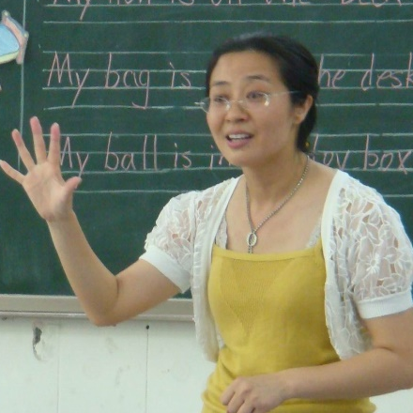
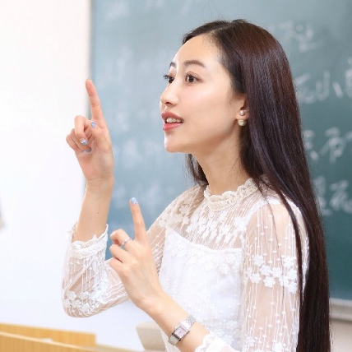
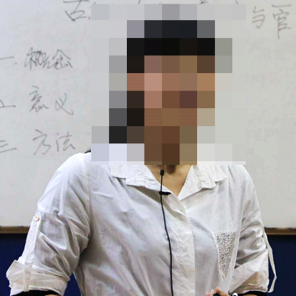
04
任课老师
详细介绍本班的师资力量，点击输入简要文字内容，文字内容需概括精炼，言简意赅的说明内容……点击输入简要文字内容，文字内容需概括精炼，言简意赅的说明内容…文字内容需概括精炼，言简意赅的说明内容……
班主任：金喜珊
数学：高富帅
生活老师：董 颖
外教： 宋 河
保健卫生：刘 秀
心理辅导：鲁智深

Slide 22
动态
管理
思想工作要耐心。做事情要用心。
班集体的管理是一个动态的过程，班主任不是班集体管理的主体，只是班集管理的主导者和引领者，
热心献给工作，爱心献给学生，
发现问题要细心，处理问题要精心
真心想做好，用心去做好，

Slide 23
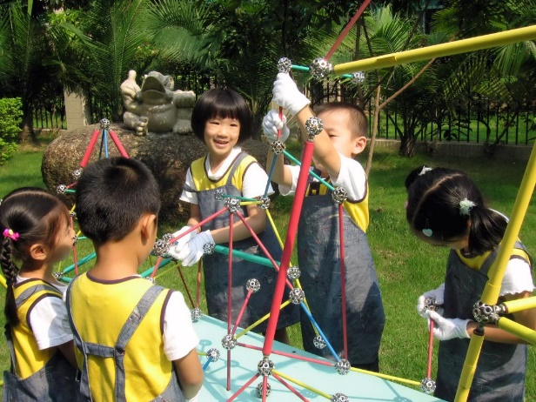


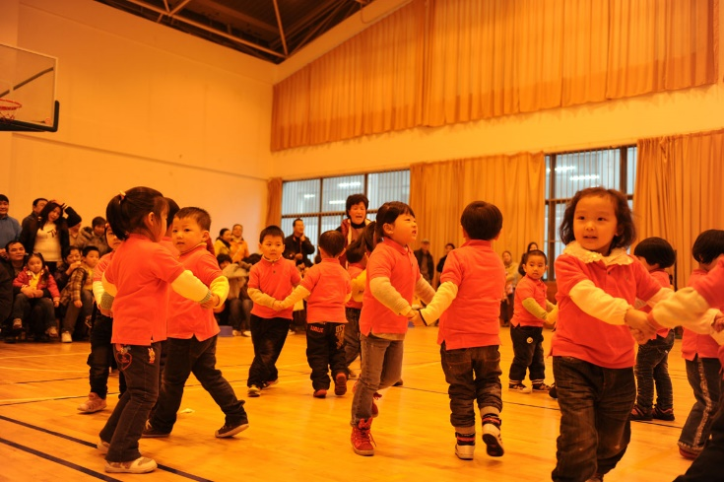



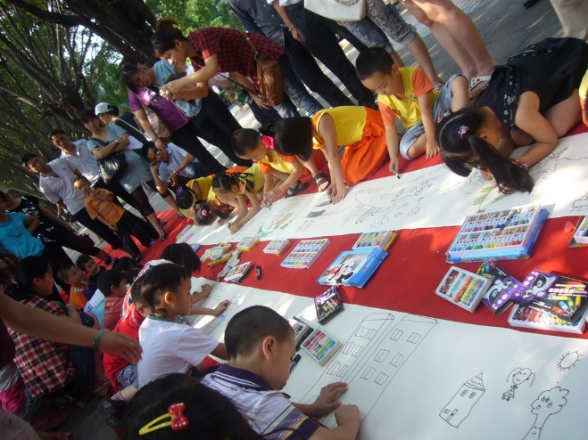
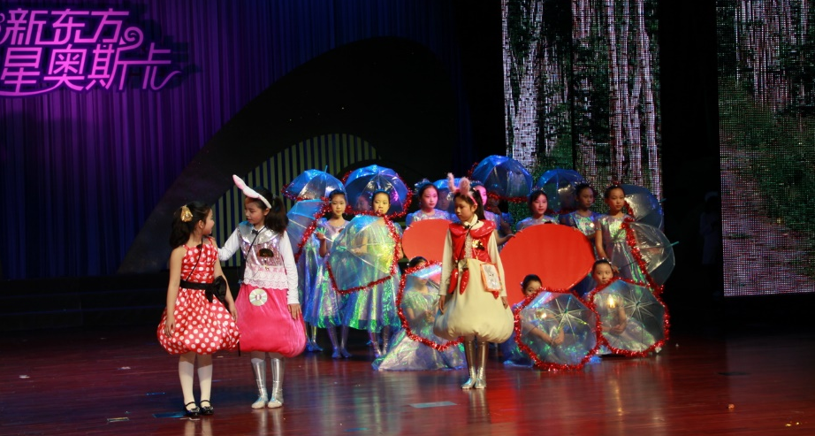
输入文本标题
点击输入简要文字内容，文字内容需概括精炼，言简意赅的说明内容…点击输入简要文字内容，文字内容需概括精炼，言简意赅的说明内容……
…
输入图片说明文字
输入图片说明文字
输入
图片
说明
文字
输入图片说明文字

Slide 24
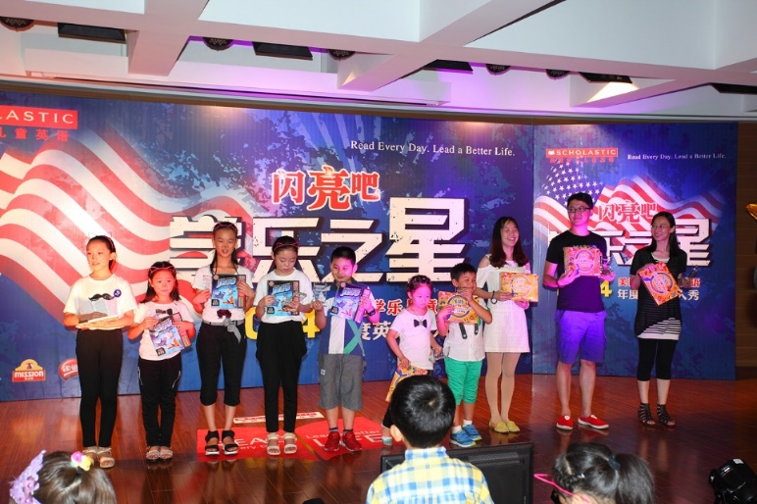
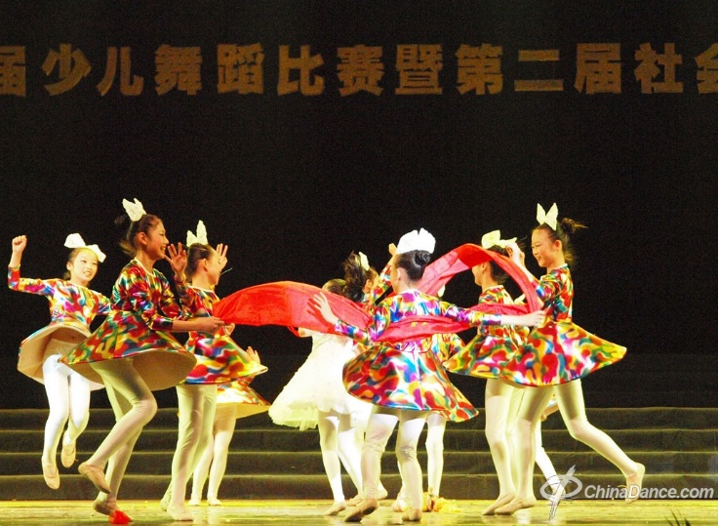
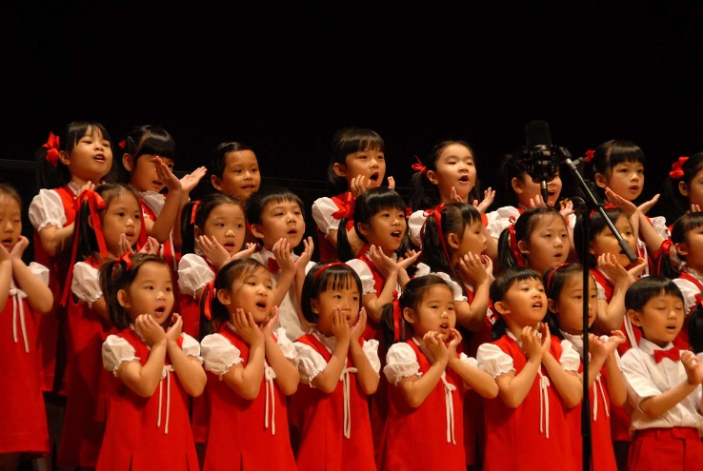
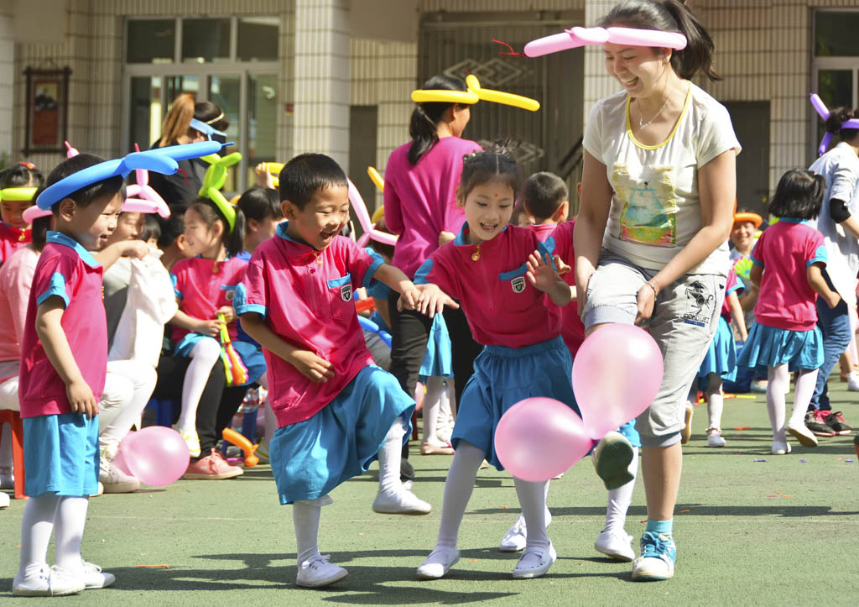
输入图片说明文字
输入图片说明文字
点击输入简要文字内容，文字内容需概括精炼，言简意赅的说明内容……
点击输入简要文字内容，文字内容需概括精炼，言简意赅的说明内容……
输入图片说明文字
点击输入简要文字内容，文字内容需概括精炼，言简意赅的说明内容……
输入图片说明文字
点击输入简要文字内容，文字内容需概括精炼，言简意赅的说明内容……

Slide 25
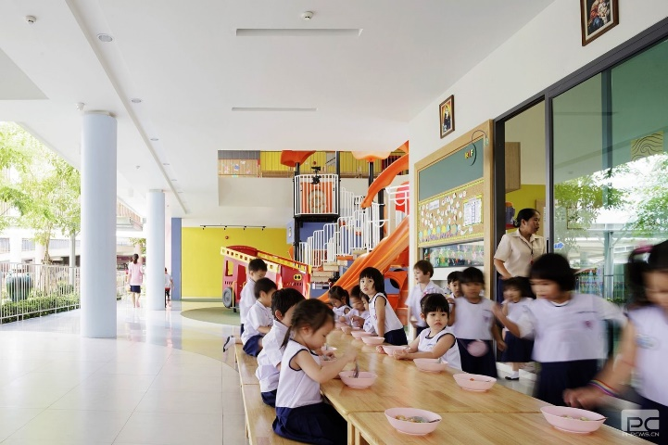

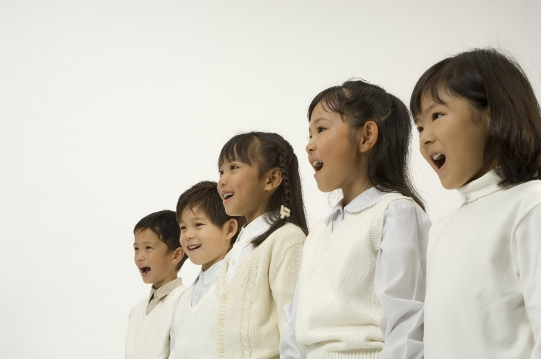
与人为善，爱心传递
在班级管理中，我努力将自己“与人为善”的爱心和班集体“普遍的友爱倾注给个人习惯不太好以及班成绩偏差的学生，给他们以更多的关注，更多的投入。在班集体中，我注意精心营造一种平等，和谐，友爱的气氛，让他们感受到自己在班上有一席之地，同时也有利于克服他们想家的心理。

Slide 26


感谢倾听，恳请批评

